Slide 1
CatHub
20170304우호진
20170338최준식

Slide 2
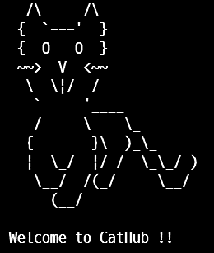
The Network Storage Service
SSLSocketFactory, RMI 기반
Git 커맨드 방식 Storage 프로젝트
CatHub

Slide 3
* Project 목적
Git과 OneDirve의 혼종을 구현해보자
간단한 명령어로 파일 다운로드,업로드,삭제 및 목록확인
Client폴더에 Drag&Drop으로 서버와 자동동기화
다중 접속 가능

Slide 4
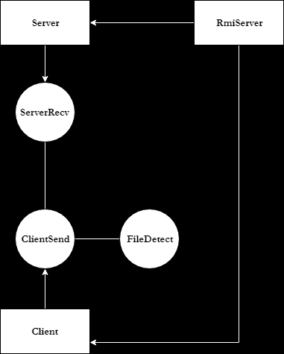
*Project 구현
/*소스파일 이름기준*/
-Server, Client에서 SSLSocket Connect구현
-Thread 기반 ServerRecv,ClientSend에서
Request,Response 구현
-FileDetect에서 서버 자동동기화 구현
-RmiImpl 에서 서버파일 목록확인, 삭제 구현

Slide 5
Simple to Use
Pull
Push
List
Delete
Auto Detect

Slide 6
Pull
SSL Socket Factory
Push

Slide 7
Remote Method Invocation
List
Delete

Slide 8
WatchService
Auto File Detection
Just Move your File into the Folder

Slide 10
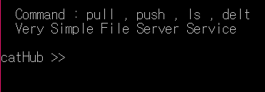
How to Use
Java Server port
Java Client address port

Slide 11
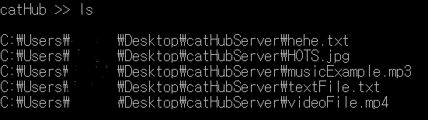
RMI
List

Slide 12
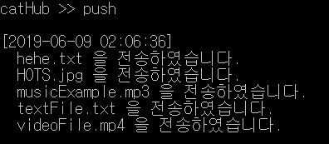
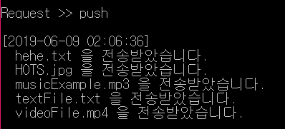
File Transfer
Pull & Push
Client
Server

Slide 13
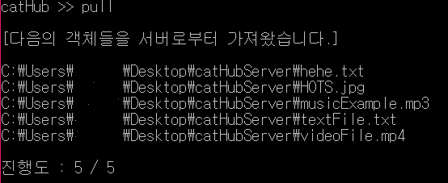
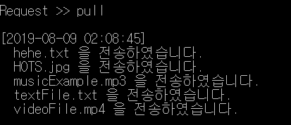
File Transfer
Pull & Push
Client
Server

Slide 14
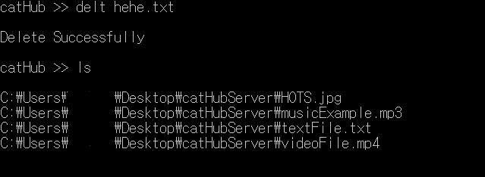
RMI
Delete

Slide 15
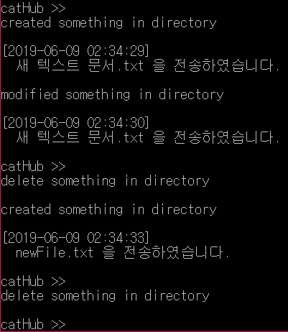
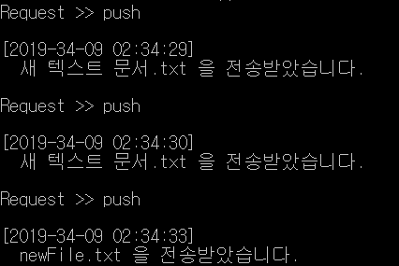
WatchService
File Detect
Client
Server

Slide 16


Slide 17
시연
Pull
Push
List
Delete
Auto Detect

